Slide 1

Prof. Dr. Giuliano Dimarzio
CRM/SP: 109.490
Comunicação em Saúde e Educação de Gestantes
Estratégias para engajamento e superação da hesitação vacinal na atenção primária
07/04/2026

Slide 2
Declaração de Conflito de Interesse
A principal e mais recente norma do Conselho Federal de Medicina (CFM) que regulamenta a declaração de conflitos de interesse para médicos é a Resolução CFM nº 2.386/2024 (publicada no início de setembro de 2024, com vigência a partir de março de 2025);
Atuo como MÉDICO - CRM/SP 109.490 e RQE 27154;
Os meus pré-requisitos para participar destas atividades são a autonomia do pensamento científico, a independência de opiniões e a liberdade de expressão, aspectos que esta empresa respeita.

Slide 3
Objetivos Educacionais
Rever os principais conceitos da comunicação;
Aplicar os desafios e habilidades de comunicação no cuidados à gestante;
O Impacto da desinformação na hesitação vacinal e profilaxia da DTRI;
DTRI: Doença do trato respiratório Inferior

Slide 4
Axiomas da Comunicação¹⁻³
Não é possível não se comunicar.
Toda comunicação possui conteúdo e relação.
Tipos de Comunicação: Verbal, Não-Verbal e Escrita.
A Dissonância Cognitiva é inerente!
Habilidades de Comunicação devem ser treinadas!!!
1. SEVERO, Cristine Gorski. Pragmática da comunicação humana: revisitando um clássico. Revista Brasileira de Terapia Familiar, v. 13, n. 1, 2025.DOI: https://doi.org/10.60114/rbtf.v13i1.151. 2. OPENSTAX.Types of Communication. In: Fundamentals of Nursing. Disponível em: https://openstax.org/books/fundamentals-nursing/pages/2-1-types-of-communication 3. ANANTHARAMAN, Senthilkumara. Cognitive dissonance and its effects on decisions: a review. ScienceOpen Preprints, 2025.DOI: https://doi.org/10.14293/PR2199.001790.v1

Slide 5
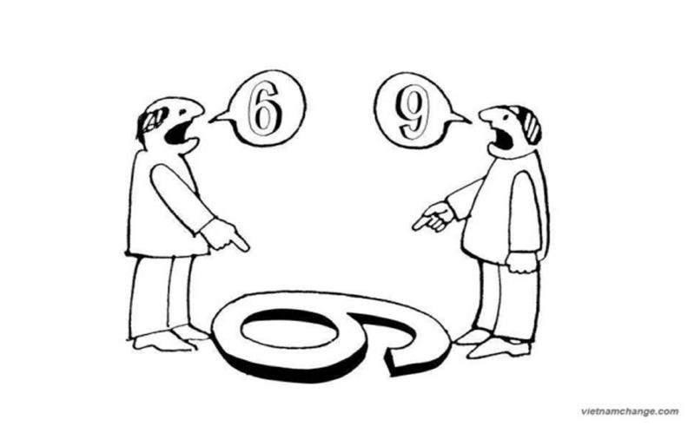
Por que a comunicação falha? O Desafio da Comunicose!¹
Nível Intrapessoal: Lentes, Perspectivas e Necessidades diferentes ;
Nível Interpessoal: O Vínculo!
Nível Institucional (Serviço de Saúde);
Nível Comunitário e Midiático;
1. OPENSTAX.Population health for nurses: theories and models.Houston: OpenStax, 2023.Disponível em:<https://openstax.org/books/population-health/pages/15-3-theories-and-models>.Acesso em: 23 mar. 2026.

Slide 6
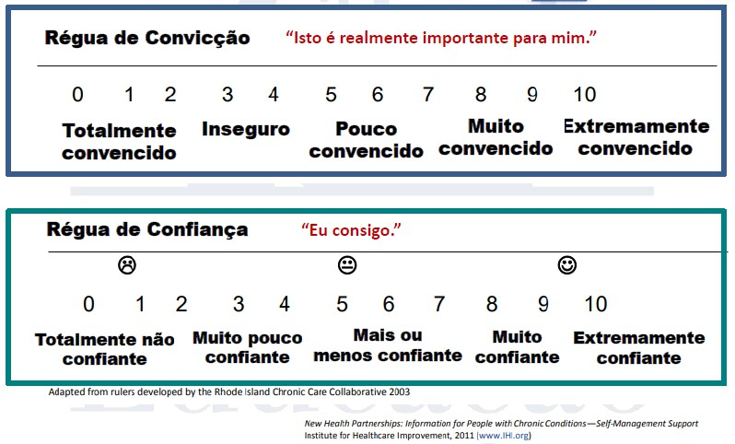

O Cenário Atual: Por que a comunicação em vacinação falha?
Queda nas coberturas vacinais;¹
A consulta de pré-natal como o momento mais oportuno para a intervenção e vínculo;⁴
O Impacto da desinformação (fake news) na decisão materna.³
Adaptado de: NEW HEALTH PARTNERSHIPS. My action plan. Providence: new health partnerships, 2007.
1. Fernandez, M., Paiva, E., Petra, P., Rosário, C. A., Lemos, P. de L., Vieira, F., & Matta, G.. (2024). Os motivos da hesitação vacinal no Brasil: uma análise a partir da percepção dos profissionais de saúde que atuaram na pandemia da COVID-19. Saúde E Sociedade, 33(4), e230854pt. https://doi.org/10.1590/S0104-12902024230854pt 2. NEW HEALTH PARTNERSHIPS. My action plan. Providence: New Health Partnerships, 2007. Disponível em: <https://opns.org/wp-content/uploads/2025/01/My_Action_Plan_final_final_HHQIOSC.pdf>. Acesso em: 23 mar. 2026. 3. Garcia, Érica Marvila. “Fatores associados à hesitação materna em vacinar e à situação vacinal de crianças de até dois anos de idade em Araraquara-SP.” (2022). 4. Ministério da saúde. Pré-natal e puerpério atenção qualificada e humanizada manual técnico. Brasília – DF 2006.

Slide 7
Hesitação Vacinal e seus fatores determinantes Os 5 Cs^{1, 2}
CONVENIÊNCIA: barreiras de acesso, horário da UBS, logística.
COMUNICAÇÃO: o ruído causado por fontes não confiáveis;
CONTEXTO: fatores sociodemográficos e culturais;
CONFIANÇA: segurança das vacinas e do sistema de saúde;
COMPLACÊNCIA: baixa percepção do risco das doenças;
1. BETSCH, C. et al. Beyond confidence: development of a measure assessing the 5C psychological antecedents of vaccination. PLoS One, v. 13, n. 12, e0208601, 2018. 2. Fernandez, M... (2024). Os motivos da hesitação vacinal no Brasil: uma análise a partir da percepção dos profissionais de saúde que atuaram na pandemia da COVID-19. Saúde E Sociedade, 33(4), e230854pt.

Slide 8
Desafios e temas em debate^{1, 2}
Desinformação e a infodemia: O excesso de informações dificulta a busca por orientações confiáveis. O combate às fake news e o entendimento de como o negacionismo científico se propaga pelas redes sociais.
Letramento em saúde (health literacy): Refere-se à capacidade de um indivíduo de obter, processar e compreender informações básicas de saúde para tomar decisões adequadas. O desafio é que a comunicação profissional menos técnica e mais acessível.
Comunicação de risco e crise: Como comunicar incertezas científicas sem gerar pânico ou descrédito? O desafio é manter a confiança pública durante emergências sanitárias, quando a ciência evolui muito rapidamente.
1. Fernandez, M., Paiva, E., Petra, P., Rosário, C. A., Lemos, P. de L., Vieira, F., & Matta, G.. (2024). Os motivos da hesitação vacinal no Brasil: uma análise a partir da percepção dos profissionais de saúde que atuaram na pandemia da COVID-19. Saúde E Sociedade, 33(4), e230854pt. 2. Don Nutbeam, Health literacy as a public health goal: a challenge for contemporary health education and communication strategies into the 21st century, Health Promotion International, Volume 15, Issue 3, September 2000, Pages 259–267.

Slide 9
Desafios e temas em debate¹
  4. Relação profissional-paciente: Os debates atuais focam na transição de um modelo paternalista (o médico dita as regras) para um modelo de "decisão compartilhada".
  5. Saúde digital e telemedicina: A digitalização trouxe desafios sobre como manter a empatia, o sigilo e a clareza através de telas. Além disso, discute-se o impacto dos influenciadores digitais e algoritmos das redes sociais na saúde mental.
  6. Equidade e acessibilidade: Garantir que as mensagens de saúde alcancem populações vulneráveis, marginalizadas ou que não falam o idioma dominante. Isso exige "competência cultural", ou seja, adaptar a linguagem e o formato aos valores e realidades da comunidade que se deseja atingir.
1. Fernandez, M., Paiva, E., Petra, P., Rosário, C. A., Lemos, P. de L., Vieira, F., & Matta, G.. (2024). Os motivos da hesitação vacinal no Brasil: uma análise a partir da percepção dos profissionais de saúde que atuaram na pandemia da COVID-19. Saúde E Sociedade, 33(4), e230854pt. https://doi.org/10.1590/S0104-12902024230854pt

Slide 10
Principais Desafios na comunicação sobre vacinação com gestantes^{1,2}
1 | O Desafio da Vacinação Materna: Vacinar gestantes é uma estratégia comprovadamente segura e eficaz, protegendo a mãe e garantindo imunidade ao bebê nos seus primeiros meses. O grande gargalo atual é que a hesitação vacinal faz com que as coberturas no mundo todo ainda sejam insuficientes.
2 | Ação Coletiva e Educação em Saúde: Para reverter esse quadro e evitar doenças graves, é fundamental o trabalho em rede. A solução exige colaboração entre todos os profissionais de saúde e educação constante das gestantes para gerar confiança, aumentar a vacinação e proteger de verdade a saúde materno-infantil.
VSR: Vírus Sincicial Respiratório
1. KOCHHAR, S.; EDWARDS, K. M.; ROPERO ÁLVAREZ, A. M.; MORO, P. L.; ORTIZ, J. R.Introduction of new vaccines for immunization in pregnancy: programmatic, regulatory, safety and ethical considerations.Vaccine, v. 37, n. 25, p. 3267–3277, 2019.DOI: https://doi.org/10.1016/j.vaccine.2019.04.075.
2. FEDERAÇÃO BRASILEIRA DAS ASSOCIAÇÕES DE GINECOLOGIA E OBSTETRÍCIA (FEBRASGO). Febrasgo position statement - Vírus sincicial respiratório: impacto da doença e estratégias preventivas em gestantes e idosos número. Acesso em novembro de 2024. Disponível em: 01FPS20240006_Portugues.pdf

Slide 11
Principais “issues” na comunicação sobre vacinação com gestantes^{1,2}
3
4 5
Vínculo e Acolhimento no Pré-natal:
A comunicação efetiva, baseada na escuta ativa, clareza e respeito à realidade da paciente, é essencial para criar confiança, reduzir ansiedades e engajar a gestante no próprio cuidado.
Educação contra a Hesitação Vacinal:
O medo e as fake news afastam as gestantes das vacinas. O profissional deve atuar como educador, utilizando ferramentas visuais (como a Caderneta da Gestante) para desmistificar medos e reforçar a segurança da imunização.
Gestão e Alinhamento da Equipe:
A mensagem sobre a proteção materno-infantil precisa ser única em toda a unidade de saúde. Cabe à gestão treinar a equipe inteira (da recepção ao consultório médico) para oferecer um atendimento com informações padronizadas, mas sempre com um tom humanizado.
1. KOCHHAR, S.; EDWARDS, K. M.; ROPERO ÁLVAREZ, A. M.; MORO, P. L.; ORTIZ, J. R.Introduction of new vaccines for immunization in pregnancy: programmatic, regulatory, safety and ethical considerations.Vaccine, v. 37, n. 25, p. 3267–3277, 2019.DOI: https://doi.org/10.1016/j.vaccine.2019.04.075.
2. FEDERAÇÃO BRASILEIRA DAS ASSOCIAÇÕES DE GINECOLOGIA E OBSTETRÍCIA (FEBRASGO). Febrasgo position statement - Vírus sincicial respiratório: impacto da doença e estratégias preventivas em gestantes e idosos número. Acesso em novembro de 2024. Disponível em: 01FPS20240006_Portugues.pdf

Slide 12
Principais Tecnologias para melhorar a Comunicação em Saúde
Abordagem Centrada na Pessoa (MCCP);³
Saúde Baseada em Evidências (Níveis de Prevenção e Graus de Recomendação);²
Educação em Saúde (de todo o ecossistema!!!);¹
Entrevista Motivacional;⁴
Treinamento das Habilidades de Comunicação!!¹
MCCP: Método Clínico Centrado na Pessoa
1. NUTBEAM, D. Health literacy as a public health goal: a challenge for contemporary health education and communication strategies into the 21st century. Health Promotion International, v. 15, n. 3, p. 259-267, 2000. 2. Ministério da saúde. Diretrizes metodológicas sistema GRADE – Manual de graduação da qualidade da evidência e força de recomendação para tomada de decisão em saúde. Brasília – DF 2014. 3. Alberto Kazuo Fuzikawa. O método clínico centrado na pessoa - um resumo. Disponível em: https://www.nescon.medicina.ufmg.br/biblioteca/imagem/3934.pdf. Acesso em abril de 2026. 4. Rosengren DB. Building motivational interviewing skills: a practitioner workbook. 2nd ed. New York: Guilford Press; 2017.

Slide 13
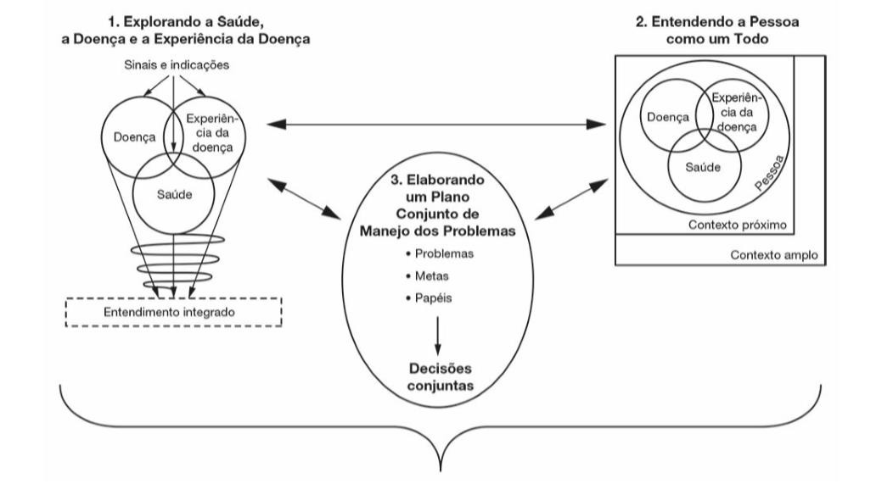
A Abordagem Centrada na Pessoa
Adaptado de: STEWART, M. et al. Medicina centrada na pessoa: transformando o método clínico.Porto Alegre: Sociedade Brasileira de Medicina de Família e Comunidade, 2017.Disponível em:<https://www.slowmedicine.com.br/wp-content/uploads/2018/09/STEWART-et-al-2017_Medicina-Centrada-na-Pessoa_-Tr-Moira-Stewart.pdf>.Acesso em: 23 mar. 2026.

Slide 14
COMO SENSIBILIZAR A EQUIPE DA PONTA PARA AUMENTO COBERTURA VACINAL^{1, 2}
ESCUTA ATIVA:
Acolher duvidas sem julgamentos.
ALINHAMENTO DE DISCURSO
Do ACS ao médico, a recomendação deve ser uníssona.
FERRAMENTAIS VISUAIS
Uso da caderneta da gestante de forma didática.
BUSCA ATIVA
Monitoramento de faltosos e integração com a vigilância
ACS: Agentes Comunitários de Saúde
1. ORGANIZAÇÃO PAN-AMERICANA DA SAÚDE. SARAF: dia 2. Washington, D.C.: OPAS, 2023. Disponível em: <https://www.paho.org/sites/default/files/2023-02/saraf-dia2-port.pdf>. Acesso em: 23 mar. 2026. 2. Gov. Guia básico de acolhimento. ouvir, compreender e orientar. Disponível em: guia_basico_acolhimento_web1.Pdf. Acesso em abril de 2026.

Slide 15
COMUNICAÇÃO DE RISCO x COMUNICAÇÃO DE CRISE
Comunicação de Risco (prevenção):
Diálogo durante o pré-natal para promover a vacinação.
Comunicação de Crise (reação): É o que enfrentamos nas bronquiloites sazonalmente, nas emergências pediátricas. Alta pressão, incertezas e estresse;
Do ACS ao médico, a recomendação deve ser uníssona.
Investimento na Comunicação: Profissionais da APS e demais serviços de saúde orientando baseado em evidências e treinados
Avaliação de Resultados e Indicadores
Monitoramento de faltosos, integração com a vigilância, avaliação cobertura e perfil de morbimortalidade
ACS: Agentes Comunitários de Saúde; APS: Atenção Primária à Saúde
1. ORGANIZAÇÃO PAN-AMERICANA DA SAÚDE. SARAF: dia 2. Washington, D.C.: OPAS, 2023. Disponível em: <https://www.paho.org/sites/default/files/2023-02/saraf-dia2-port.pdf>. Acesso em: 23 mar. 2026.

Slide 16
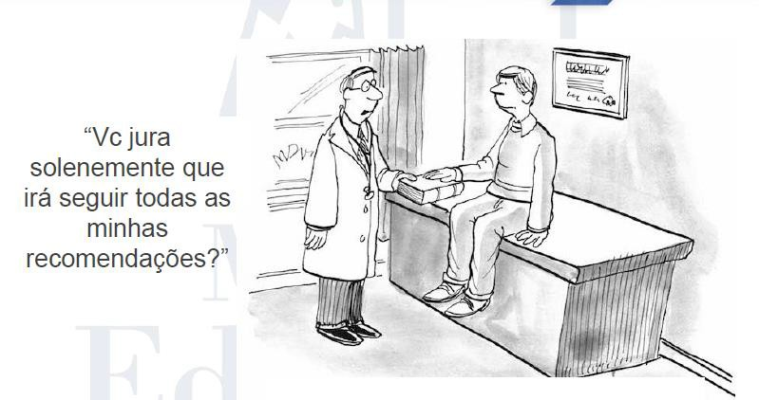

DA TEORIA À PRATICA NO TERRITÓRIO^{1, 2}
A comunicação eficiente salva vidas;
O planejamento local é essencial para reverter a hesitação;
* Próximo passo: atividade pratica de intervenção;
1. ORGANIZAÇÃO PAN-AMERICANA DA SAÚDE. SARAF: dia 2. Washington, D.C.: OPAS, 2023. Disponível em: <https://www.paho.org/sites/default/files/2023-02/saraf-dia2-port.pdf>. Acesso em: 23 mar. 2026. 2. SciElo Brasil. Os motivos da hesitação vacinal no Brasil: uma análise a partir da percepção dos profissionais de saúde que atuaram na pandemia da COVID-19. Disponível em: SciELO Brasil - Os motivos da hesitação vacinal no Brasil: uma análise a partir da percepção dos profissionais de saúde que atuaram na pandemia da COVID-19 Os motivos da hesitação vacinal no Brasil: uma análise a partir da percepção dos profissionais de saúde que atuaram na pandemia da COVID-19. Acesso em: abril de 2026.

Slide 17
ATIVIDADE: PLANO DE AÇÃO EM COMUNICAÇÃO
OBJETIVO: Elaborar um microplano de intervenção para sua unidade/município
PASSO 1:. Identifique o principal ‘’ruido’’ de comunicação ou motivo de hesitação vacinal entre as gestantes da sua área
PASSO 2: proponha duas ações praticas de comunicação (ex: sala de espera, material para ACS, treinamento breve da recepção)
* PASSO 3:. Defina um indicador simples para medir se a ação funcionou (ex: aumento no numero de doses aplicadas no mês)
ENTREGA: Apresentação curta para o Ipads na próxima semana.

Slide 18


Obrigado(a) pela participação!
Esse material é destinado a gestores de saúde do mercado e profissionais de saúde não prescritores. Material fornecido contém premissas declaradas e/ou informações factuais referenciadas para a avaliação das condições de Acesso ao Mercado e não destinam a fins promocionais. Proibido compartilhar.
PP-A1G-BRA-0750

